Slide 1
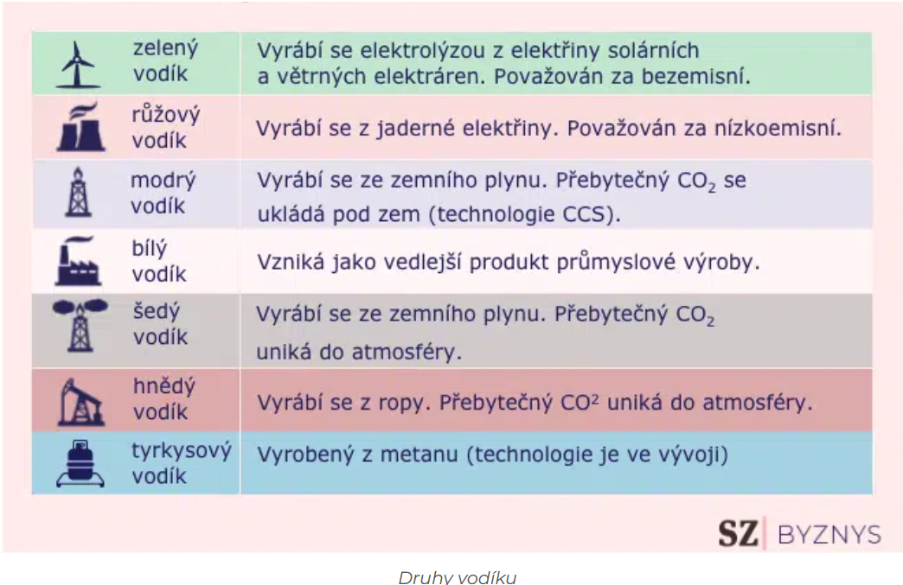

Slide 2
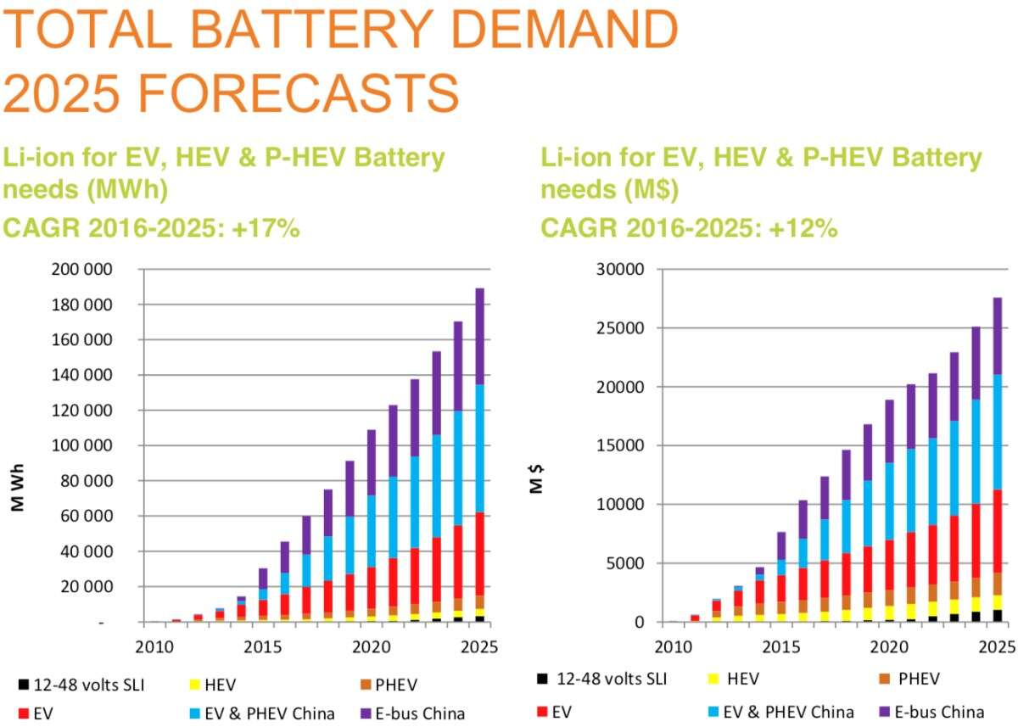

Slide 3
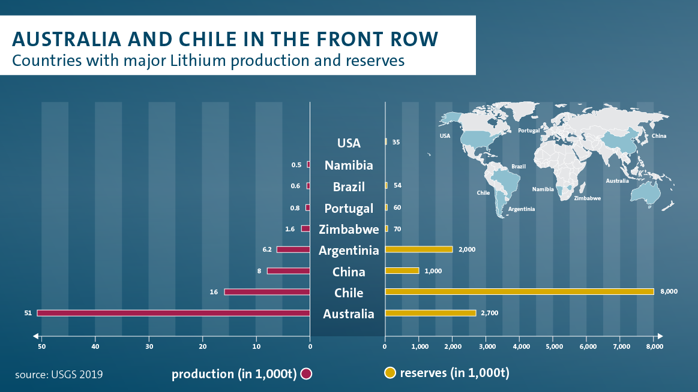

Slide 4
Z důvodu velké elektropozitivity se lithium nachází pouze ve sloučeninách jako příměs různých druhů hornin. Rudy lithia pak obsahují okolo 1- 6 % lithia. Celkem je známo asi 130 lithných minerálů. Nepatrná část tohoto množství tvoří ložiskové akumulace. V ekonomicky využitelných množstvích, se vyskytuje lithium ve třech paragenezích.
V České republice v oblasti Krušných Hor se také nachází významný zdroj lithia (až 3 % světových zásob), po kterém v posledních letech s rozvojem elektroniky raketově roste poptávka. Jedním zdrojem jsou odkaliště po bývalé těžbě wolframu a cínu. Separace Li-slídy (cinvalditu) z odkaliště je poměrně jednoduchý proces a spočívá především v rozplavení písku a následné koncentraci tohoto minerálu na magnetických rozdružovačích, poněvadž slída z dané lokality obsahuje vyšší procento Fe.
Druhým zdrojem lithia jsou podzemní zásoby cinvalditu (KLiFe2+Al(AlSi3O10)(F,OH)2), které by se musely dobývat hlubinnou těžbou. Na české straně Krušných hor se nachází přibližně dvě třetiny těchto zásob, zbytek leží na území Německa v okolí Altenbergu.
Úpravou vytěžené suroviny lze dosáhnout kovnatosti Li-koncentrátu 1,2-1,4 %. Lithium obsažené v lithné slídě je pak třeba převést na uhličitan lithný (Li2CO3) o vysoké čistotě, se kterým pak lze obchodovat. Uhličitan lithný lze z tohoto koncentrátu získat dvěma způsoby a to spékáním nebo chemickým loužením.
První metodou je koncentrát spékán za vysoké teploty (950°C) spolu s přísadami (CaSO4, CaO nebo Ca(OH)2). Spečenec je pak rozpouštěn ve vodě, kde je Li2CO3 a také Rb2CO3, poněvadž koncentrát obsahuje také rubidium, vysrážen pomocí K2CO3 nebo Na2CO3 ze vzniklých rafinovaných síranových výluhů.
Druhou metodou je chemické loužení v minerálních kyselinách (H2SO4 nebo HCl), kdy se pak ze vzniklého výluhu oddělují sloučeniny Li a dalších kovů jako K, Fe, Al a jiné.
V případě zahájení těžby cinvalditu se předpokládá také úprava těžené suroviny za účelem získávání wolframu a cínu.

Slide 5
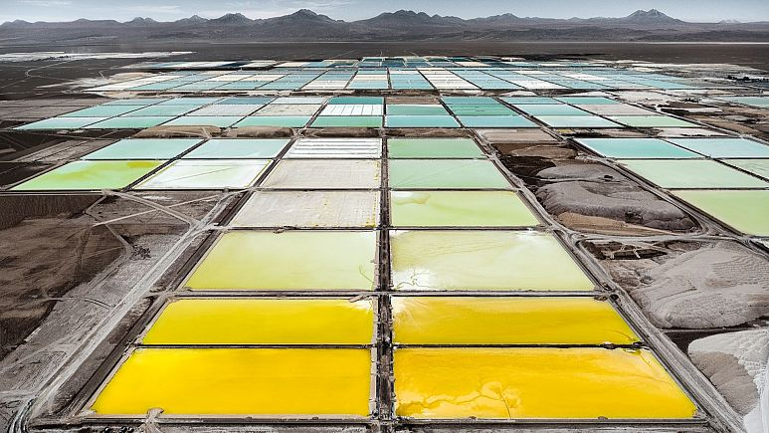
Težba lithia ze solanek
Tesla Model S, for example, uses around 12 kg of lithium

Slide 6
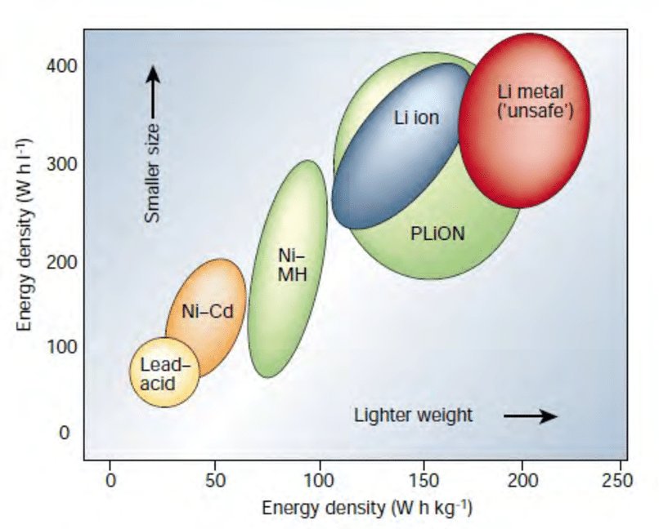

Slide 7
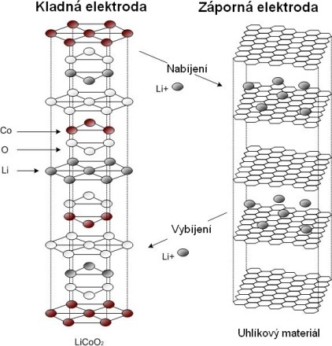
Lithiové akumulátory jsou akumulátory s bezvodým elektrolytem (na rozdíl od například olověných akumulátorů), využívající pro kladnou elektrodu lithium-kobalt oxid (LiCoO₂), lithium-mangan oxid (LixMn₂O₄), lithium-nikl dioxid (LiNiO₂) a další, například lithium-vanad oxid (LiV₂O₅). Elektrolytem je nejčastěji lithium hexaflorofosfát, LiPF₆, v nepolárním organickém rozpouštědle a záporná elektroda je vyrobena z uhlíkového materiálu.

Slide 8
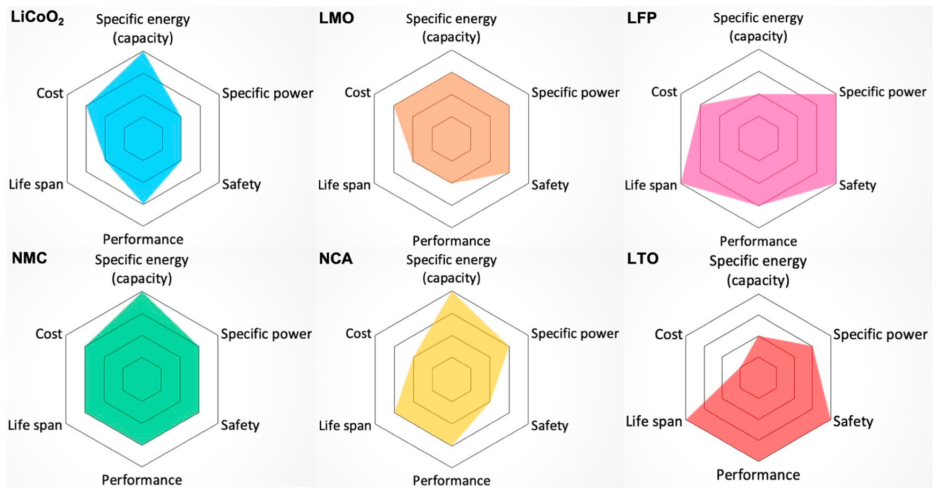
Comparisons of different types of Li-ion batteries used in EVs from the following perspectives: specific energy (capacity), specific power, safety, performance, life span, and cost (the outer hexagon is most desirable). Lithium Nickel Manganese Cobalt Oxide (NMC), Lithium Iron Phosphate (LiFePO₄) and Lithium Manganese Oxide stand out as being superior among these six candidates

Slide 9
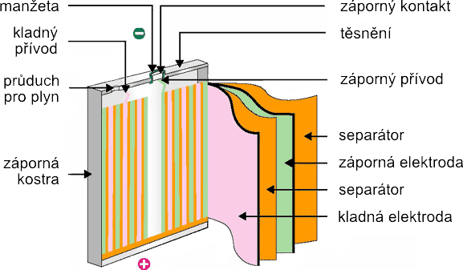

Slide 10
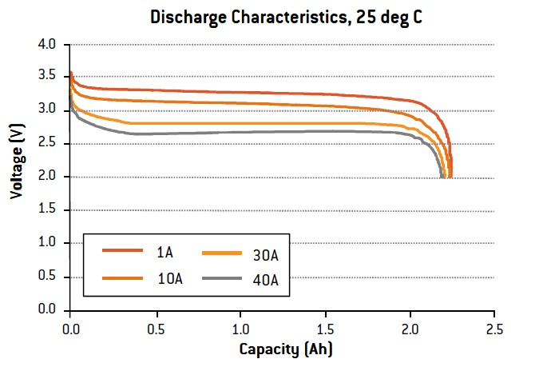
LiFePO

Slide 11
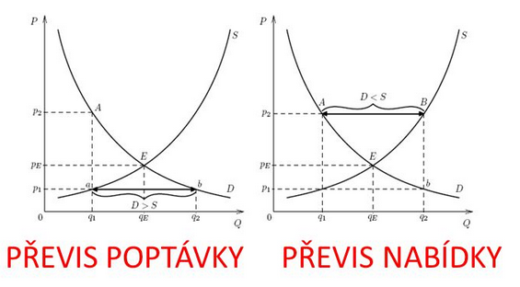
Základy ekonomie
Komoditní trhy

Slide 12
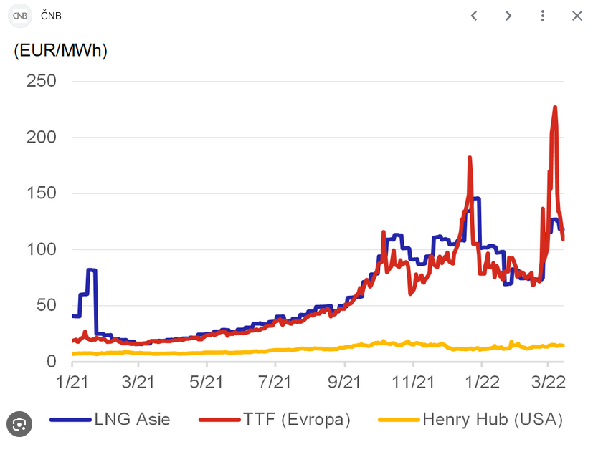

Slide 13
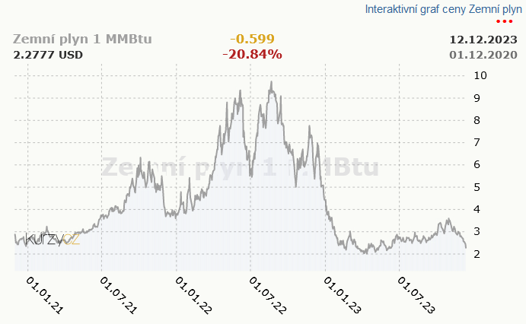
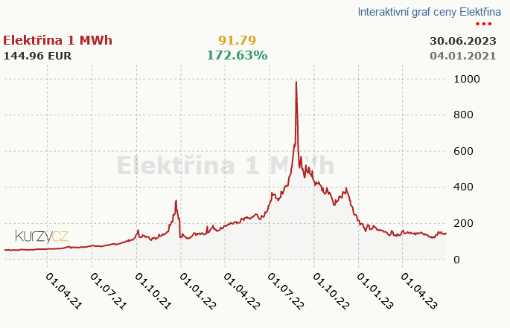

Slide 14
